Slide 1
4
The future of apps
4
The future of apps
SVQXDG
Concurso

Slide 2
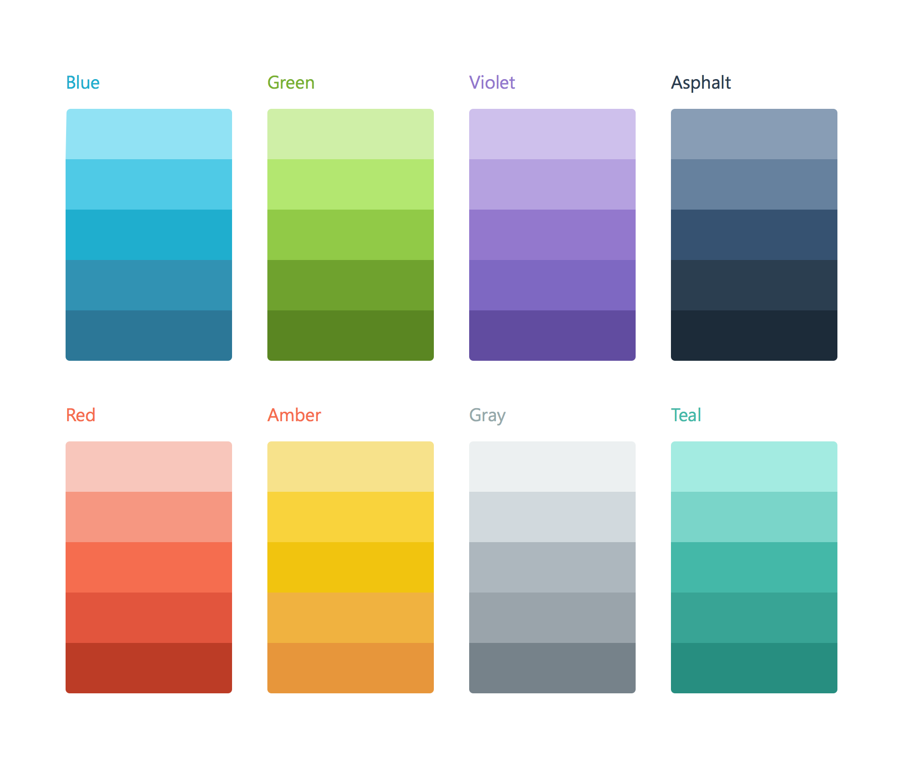
¿En qué consiste?
Concurso en el que sorteamos regalos y la subscripción anual para Android e iOS.

Slide 3

Las reglas
Las reglas son sencillas:
Todo el mundo de pie.
Tendremos preguntas con opciones A y B. Si piensas que la respuesta es A levanta las manos, en caso contrario, mantenlas hacia abajo.
Si aciertas continuas, si fallas, te sientas.
Sólo los últimos que se mantengan de pie lograrán los premios.

Slide 4
¿Cómo añadimos compilación XAML en Proyecto UWP XF2.0? ____________________
A. XamlCompilation
B. No se puede

Slide 5
¿Cómo se comunica VS con Mac vía Mac Build Host? ____________________
A. HTTP
B. SSH

Slide 6
¿Cuántas instancias de VS pueden conectar con Mac Build Host? ____________________
A. Una
B. Varias

Slide 7
¿Podemos diseñar archivos XIB desde Xamarin Studio? ____________________
A. Si
B. No

Slide 8
¿Qué no se soporta en App UWP XF 2.0? ____________________
B. Mapas
A. Gestos

Slide 9
Gracias a todos!

